Slide 1
第二章
新民主主义革命理论
宋艳萍

Slide 2
本章教学目的
新民主主义革命理论是中国共产党运用马克思主义基本原理，认真总结中国革命实践经验而创立的理论，是毛泽东思想的最主要内容。
通过阐述新民主主义革命理论的学习，大家要掌握新民主主义理论的形成、基本内容及意义，认识到新民主主义革命理论是中国革命经验的总结，是马克思主义中国化的重要成果，是中国革命胜利的指南

Slide 3
本章重点难点
1、近代中国国情和中国革命的时代特征
2、新民主主义革命的总路线和基本纲领
3、新民主主义革命的道路
4、新民主主义革命的经验

Slide 4
1、阅读课后参考文献
2、收看：
金一南：《苦难辉煌》
文献资料片《旗帜》
《长征》
《永远在路上》

Slide 5
专题一 新民主主义革命理论形成的依据
认识理论和实践的关系
认识到新民主主义革命理论是中国革命经验的概括和总结。
中国共产党领导的民主主义革命、社会主义革命和社会主义建设是毛泽东思想形成和发展的实践基础；
毛泽东思想又指导着中国革命、建设事业的顺利进行。

Slide 6
产生的历史背景、时代条件与实践基础
认识到新民主主义革命理论是中国革命经验的概括和总结
主要内容
重点把握
重点把握：近代中国国情
教学手段
课堂讲授、视频与讨论相结合

Slide 7
一、近代中国半殖民地半封建的性质及其特点
半殖民地半封建社就是近代中国的基本国情

Slide 8
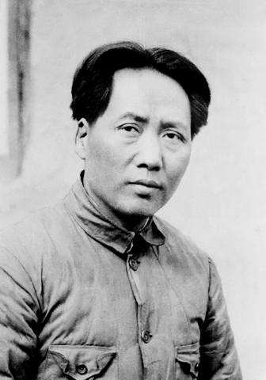
——中国革命发生的社会背景
认清中国的国情，乃是认清和解决中国革命问题的基本依据。
——毛泽东

Slide 9


Slide 10
资料：中国共产党对近代中国国情的认识：
蔡和森在1926年所写的《中国共产党史的发展（提纲）》中，最早将“半封建”、“半殖民地”这两个界定标准不一和说明对象及含义不同的概念联为一个完整的新概念，用它来概括说明近代中国的社会性质，并将它同党要完成的革命使命联系起来。蔡指出：“中国共产党的政治环境……是半殖民地和半封建的中国。
中共六大指出：“中国仍然是一个半殖民地半封建的国家，引起近代中国革命的基本矛盾一个也没有解决，因此，中国革命现阶段的性质是资产阶级性的民权主义革命’。”明确地使用了“半殖民地半封建社会的经济关系”这一理论概括

Slide 11
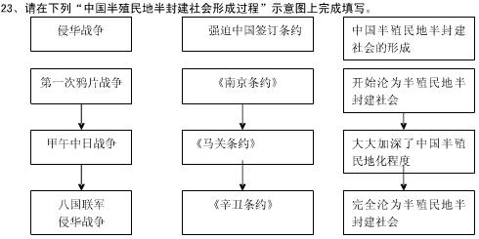

Slide 12
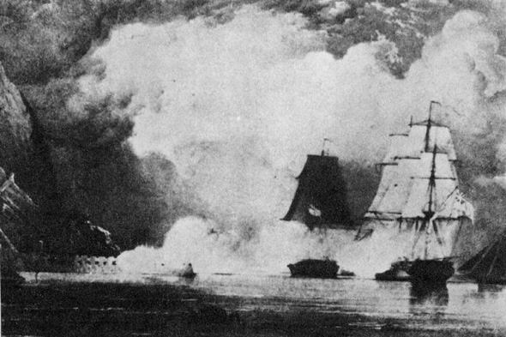
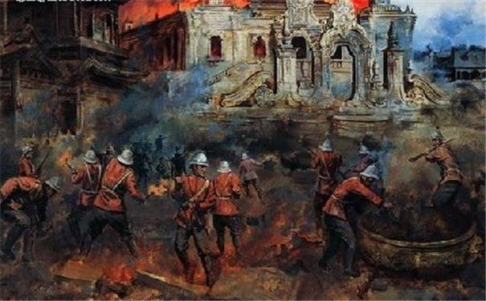
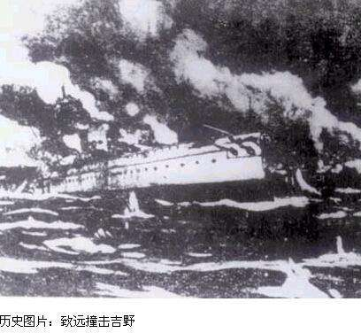
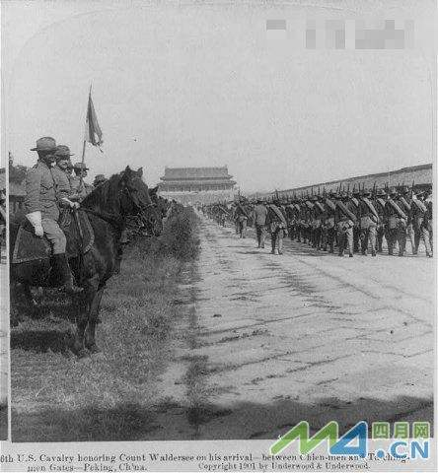

Slide 13
近代中国半殖民地半封建社会的特征
半殖民地半封建社会，既不同于封建社会，也有别于资本主义社会，蕴含着特殊的社会矛盾和革命要求

Slide 14
近代中国半殖民地半封建社会的特征
） ⑵民族资本主义有了一定的发展,但它没有成为中国社会经济的主要形式. 封建的剥削关系仍然存在，并且同买办资本和高利贷资本的剥削结合在一起，在中国社会生活中占据明显优势。
⑶封建专制政权被推翻了,代之而起的先是地主阶级的军阀官僚统治,接着是地主阶级和大资产阶级联盟的专政.

Slide 15
近代中国半殖民地半封建社会的特征
⑴自给自足的自然经济被破坏了,但是封建剥削制度依然保持着,仍占着显著的优势.（帝国主义侵略在一定程度上加速了自然经济的解体，客观上为资本主义的发展创造了一定条件）
⑵民族资本主义有了一定的发展,但它没有成为中国社会经济的主要形式. 封建的剥削关系仍然存在，并且同买办资本和高利贷资本的剥削结合在一起，在中国社会生活中占据明显优势。
⑶封建专制政权被推翻了,代之而起的先是地主阶级的军阀官僚统治,接着是地主阶级和大资产阶级联盟的专政.
⑷帝国主义列强通过政治的、经济的、文化的侵略，使中国半殖民地化。帝国主义操纵了中国的财政和经济命脉,并且操纵了中国的政治和军事力量,是近代中国一切灾难的总根源.
⑸中国的经济、政治和文化的发展表现出极端的不平衡.
⑹由于帝国主义和封建主义的双重压迫,中国人民的贫困和不自由的程度,是世界上所少有的

Slide 16
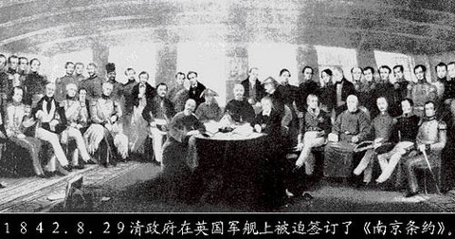
帝国主义列强入侵是中国沦为半殖民地半封建社会的根本原因
讨论：近代中国为何没有沦为完全殖民地？

Slide 17
近代中国社会的性质：半殖民地半封建社会
最主要的矛盾
帝国主义和中华民族的矛盾
社会主
要矛盾
封建主义和人民大众的矛盾
近代中国的革命任务：推翻帝国主义、封建主义和官僚资本主义的统治

Slide 18
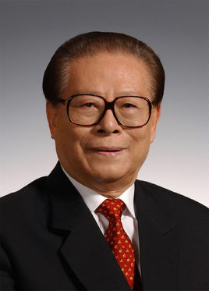
争取民族独立，人民解放
（革命任务，解放生产力）
近代中国革命的根本任务：
实现国家富强，人民富裕
（发展生产力）
鸦片战争后，中国成为半殖民地半封建国家。中华民族面对着两大历史任务：一个是求得民族独立和人民解放；一个是实现国家繁荣富强和人民共同富裕。前一任务是为后一任务扫清障碍，创造必要的前提____十五大报告

Slide 19

二、近代中国革命的时代特征（时代背景）
中国革命性质仍然是资产阶级民主革命，但具有鲜明的时代特征。
俄国十月革命，开辟了人类历史的新纪元，世界进入无产阶级社会主义革命的新时代，中国革命属于世界无产阶级社会主义革命的一部分。

Slide 20
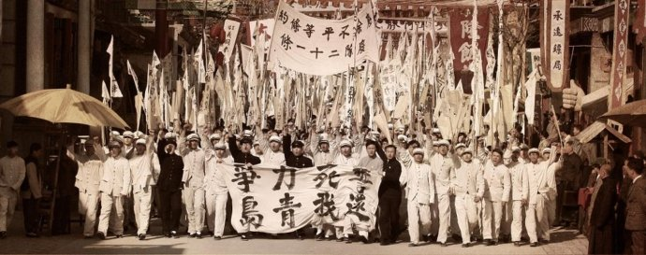
1919年爆发的五四运动，标志着旧民主主义革命向新民主主义革命的转变
五四运动是中国新民主主义革命的开端。

Slide 21
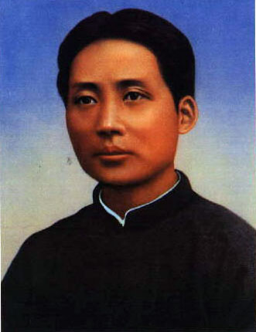
基本观点、经典论述 :
帝国主义和中华民族的矛盾，封建主义和人民大众的矛盾，这些就是近代中国社会的主要矛盾。为解决这两大矛盾，就要进反对帝国主义、封建主义的革命。这个革命的性质就是资产阶级的民主主义革命
——毛泽东

Slide 22
新民主主义革命与旧民主主义革命的区别
领导力量不同——资产阶级 无产阶级
指导思想不同——资产阶级民主主义 马克思列宁主义
革命前途不同——资产阶级共和国 各革命阶级联合专政的共和国，为进入社会主义做准备。
第一步是民主主义革命
中国革命分两步走：
第二步是社会主义革命
新民主主义革命与社会主义革命的不同点：
对象不同、任务不同（从略 后面讲）

Slide 23
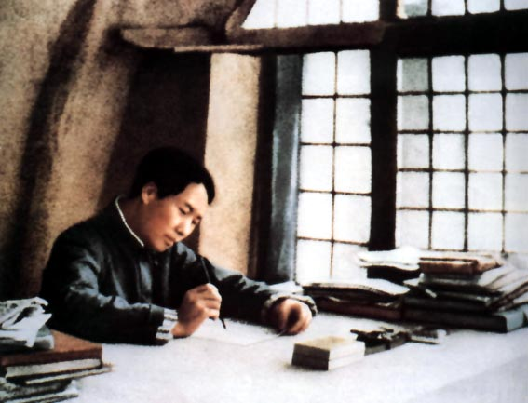
三、新民主主义革命理论的实践基础： 是新民主主义革命的艰辛探索
新民主主义革命理论是中国革命正反两方面实践经验的概括总结

Slide 24
（一）旧民主主义革命的失败呼唤新的革命理论的诞生
回顾旧民主主义革命历程
讨论：失败原因及启示
旧民主主义革命失败原因之一缺少科学理论的指导
旧民主主义革命的理论和道路，并不适应中国革命的现实国情，无法为近代中国革命提供正确的理论指导和实践指导，中国社会和革命的发展，迫切需要新的阶级及其政党领导新的革命，呼唤新的理论产生。

Slide 25
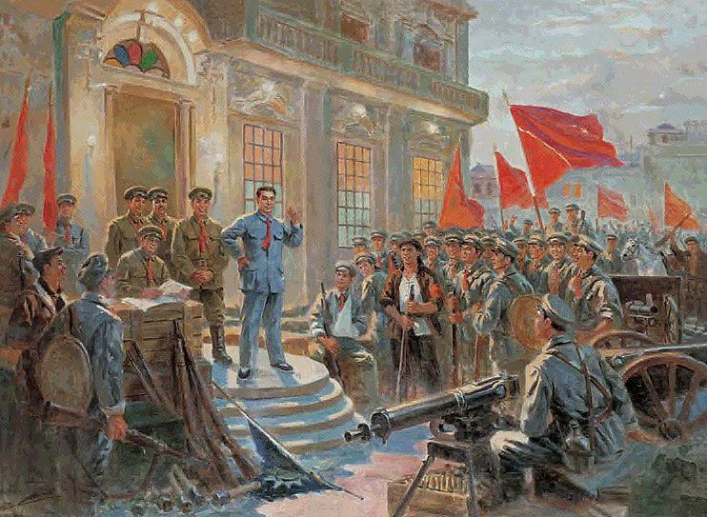
（二）新民主主义革命的实践探索
为革命理论的形成奠定了基础
中国共产党成立到遵义会议时期的探索
抗日战争时期
解放战争时期

Slide 26
（三）新民主主义革命理论的形成和发展过程
新民主主义革命理论是中国革命正反两方面实践经验的概括总结
初步形成（大革命和土地革命时期）
提出党在民主革命时期的纲领以及“统一战线”、“坚持无产阶级领导权和同盟军”、“农村包围城市”等思想
走向成熟（抗日战争时期）论述了新民主主义革命的基本问题、三大法宝、基本纲领；人民军队、革命根据地以及党的建设等多方面
进一步发展（解放战争时期）

Slide 27
专题二 新民主主义革命理论的主要内容
新民主主义革命理论
新民主主义革命的总路线
新民主主义革命的基本纲领
新民主主义革命的道路
新民主主义革命的基本经验

Slide 28
一、新民主主义革命的总路线
理论、路线纲领、政策，都是认识和主张，但分别是认识和主张不同层次的概括。
总路线是指中国共产党在特定的历史阶段，围绕当时社会主要矛盾的解决而提出的总览全局的根本指导路线。

Slide 29
总路线，具有时间和空间的双重意义，指总体性的、全局性的路线。
新民主主义革命的总路线是新民主主义革命的总图样

Slide 30
1939年，毛泽东在《中国革命与中国共产党》一文中，第一次提出了新民主主义革命的概念。
1948年，完整表述了总路线的内容。
新民主主义革命的总路线是：无产阶级领导的，人民大众的，反对帝国主义、封建主义和官僚资本主义的革命。
——1948年《在晋绥干部会议上的讲话》

Slide 31
（一）新民主主义革命的对象
分清敌友是中国革命的首要问题
近代中国社会的性质：半殖民地半封建社会
帝国主义和中华民族的矛盾
社会主
要矛盾
封建主义和人民大众的矛盾
中国革命的主要敌人：帝国主义、封建主义和官僚资本主义

Slide 32
（一）新民主主义革命的对象
分清敌友是中国革命的首要问题
“谁是我们的敌人，谁是我们的朋友？这个问题是革命的首要问题。”
《中国社会各阶级的分析》

Slide 33

1、帝国主义是中国革命的首要对象

Slide 34
帝国主义的民族压迫为最大的压迫，因而帝国主义是中国人民的第一个和最凶恶的敌人。

Slide 35
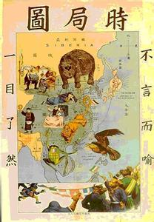
帝国主义发动的一系列侵略战争，给中华民族带来了无尽的战乱和灾难，使近代中国由独立的封建社会变成半殖民地半封建的社会。帝国主义是中国社会进步和发展的最大障碍，是近代中国贫困落后和一切灾难祸害的总根源。
推翻帝国主义的压迫是中国走向独立和富强的前提。

Slide 36

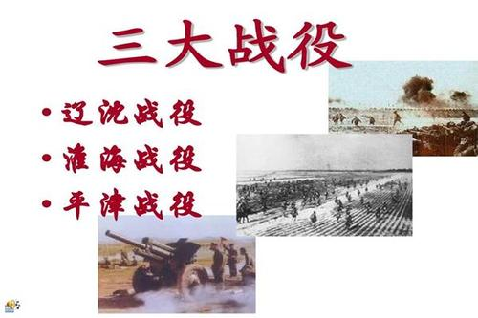
在整个新民主主义革命时期，反对帝国主义的斗争是贯穿始终的。其中主要包括民族解放战争和国内战争两种反帝形式。

Slide 37
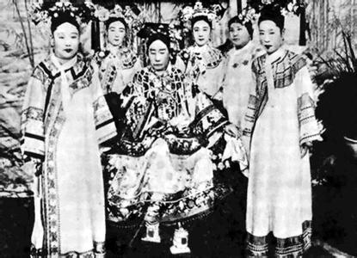
2、封建主义是中国社会进步的主要障碍

Slide 38
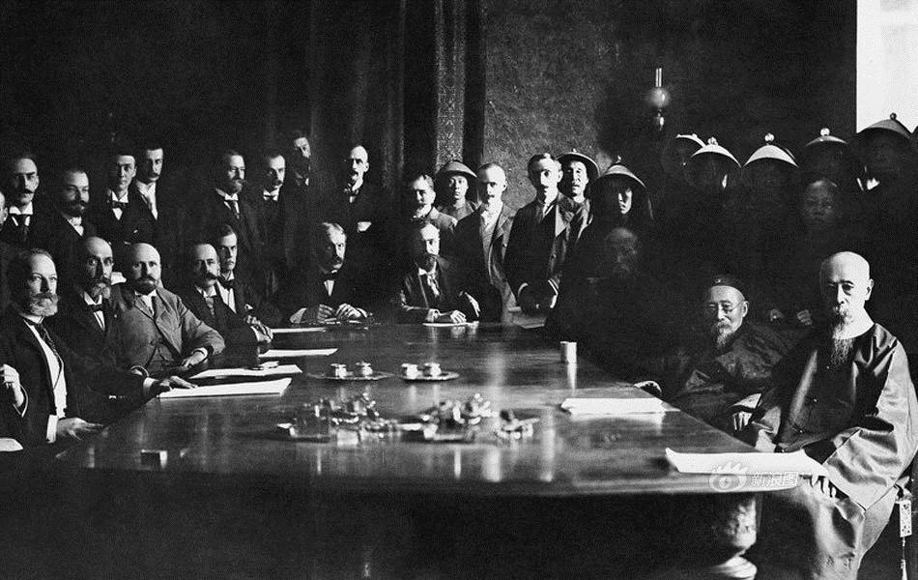
2、封建主义是中国社会进步的主要障碍
封建地主阶级是帝国主义统治中国和封建军阀实行专制统治的社会基础。

Slide 39
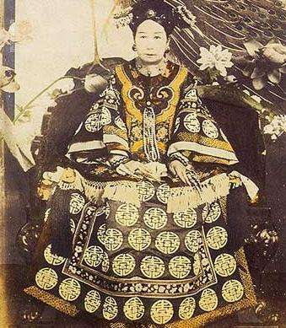
2、封建主义是中国社会进步的主要障碍
封建地主阶级是帝国主义统治中国和封建军阀实行专制统治的社会基础。
“量中华之物力，结与国之欢心”

Slide 40
2、封建主义是中国社会进步的主要障碍
反对封建主义，从根本上说，就是要在经济上消灭封建制度，在政治上消灭军阀的专制统治，消灭地主阶级，解放生产力，为中国的经济现代化和政治民主化创造条件。
帝国主义和封建主义相互勾结，残酷地压迫和掠夺中国人民，严重地阻碍着中国社会的发展。中国革命“主要地就是打击这两个敌人，就是对外推翻帝国主义压迫的民族革命和对内推翻封建地主压迫的民主革命，而最主要的任务是推翻帝国主义的民族革命”

Slide 41
2、封建主义是中国社会进步的主要障碍
民族革命和民主革命两个基本任务，既相互区别，又相互统一。
帝国主义是封建地主阶级的靠山，如果不推翻帝国主义的统治，就不能消灭封建地主阶级的统治；
地主阶级是帝国主义统治中国的主要社会基础，如果不推翻地主阶级，就不能彻底铲除封建制度的根基，组织起强大的革命队伍，就不能推翻帝国主义在中国的统治

Slide 42
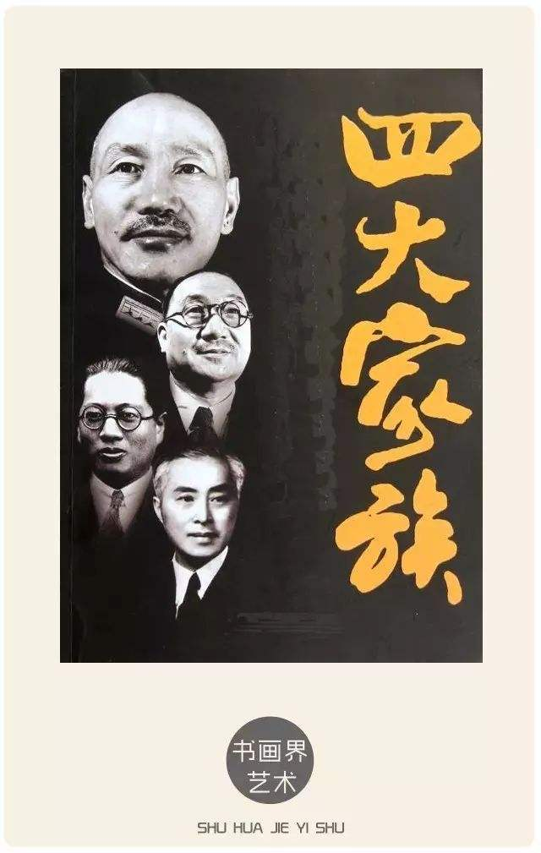
3、官僚资本主义也是中国革命的对象
中国资本主义分为民族资本主义和官僚资本主义
官僚资本主义是依靠帝国主义、勾结封建势力、利用国家政权力量而发展起来的买办的、封建的国家垄断资本主义

Slide 43
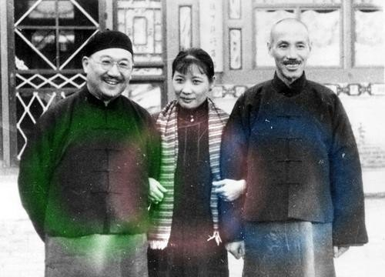
3、官僚资本主义也是中国革命的对象
1942年，美国政府向中国提供了5亿美元的借款，相当于100亿法币。而国民政府的年财政收入，不过13亿。可以说，这是一笔巨款。时任财政部长的孔祥熙，准备用其中3亿向美国购买黄金，1个亿发行美金储备券，剩下的 1亿美元发行美金公债。
从1943年10月15日起，停止出售美金公债。然后，她开始用假名、假地址套购美金公债，前前后后一共5000万。那个时候，黑市上的1美元可以兑换300至400元法币，宋蔼龄又是发了一大笔财。而且，整个过程中，她还一分钱没花。

Slide 44
3、官僚资本主义也是中国革命的对象
买办性：指官僚资本主义依靠帝国主义，直接为帝国主义国家的资本家服务。
封建性：勾结封建势力，与农村的封建势力有着千丝万缕的联系。
垄断性：利用国家政权力量聚敛财富，并且垄断国家的经济命脉。

Slide 45
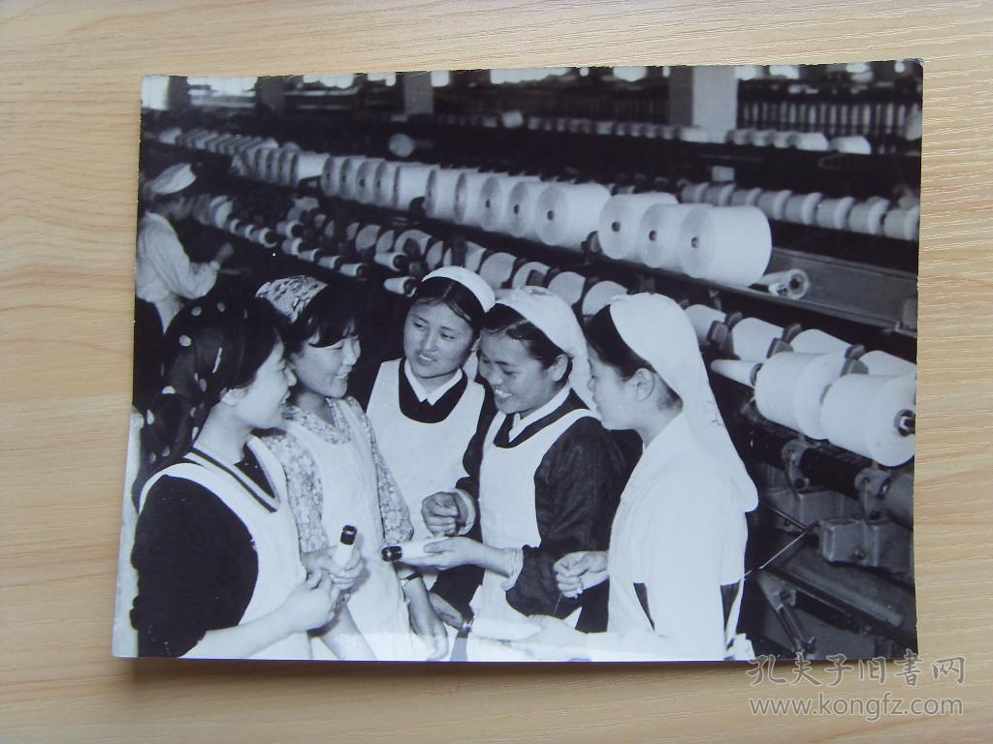
（二）新民主主义革命的动力
1、无产阶级：中国革命最基本的动力
无产阶级是中国革命的基本动力，是新的社会生产力的代表，是近代中国最进步的阶级中国革命的领导力

Slide 46
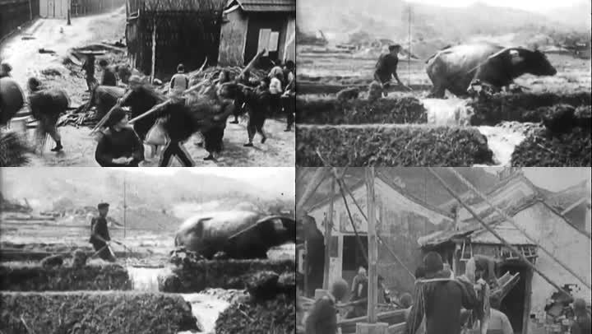
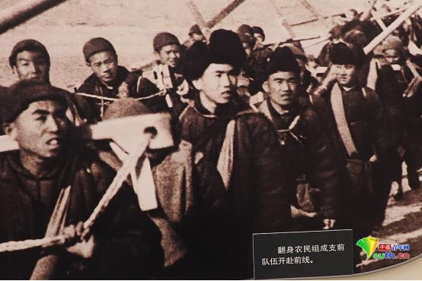
2、农民阶级：中国革命的主力军
农民阶级是无产阶级最可靠的同盟军，新民主主义革命实质上是无产阶级领导下的农民革命
农民指的是贫雇农和中农。它们占据了全国人口的80%，承担着社会的基本生产任务；同时又处在社会的最底层，大多没有土地或土地不足，受着地主阶级的剥削和压迫，具有强烈的反抗精神和反帝反封建的革命性，是中国革命的主力军 。

Slide 47
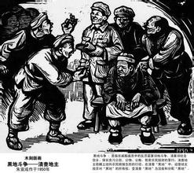
农民是中国工人的前身；工业市场的主体；武装力量的源泉。 谁赢得了农民，谁就赢得了中国

Slide 48
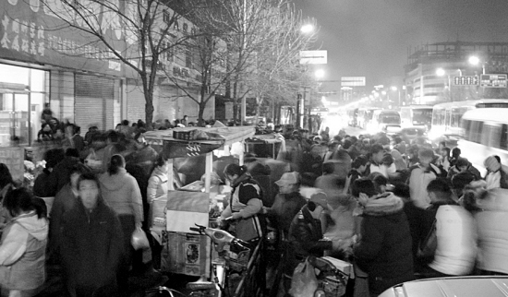
3、城市小资产阶级
中国革命的动力之一
包括广大的知识分子、小商人、手工业者和自由职业者，同样深受“三座大山”的压迫

Slide 49

4、民族资产阶级：具有两面性
同帝国主义和封建主义有矛盾，具有革命性。
同帝和封有联系，具有动摇性和妥协性。

Slide 50
（二）民主主义革命的领导力量
无产阶级
新旧民主主义革命区别的根本标志
是领导权的不同。
新民主主义革命由无产阶级领导。

Slide 51
无产阶级的基本优点和特殊优点
中国无产阶级具有世界无产阶级的基本优点
深受外国资本主义、本国封建势力和资产阶级的三重压迫，具有坚强的斗争性和革命的彻底性
与先进生产方式相联系
中国无产阶级具有特殊优点
分布集中，有利于形成强大的革命力量
没有私人占有生产资料
大多出身于破产农民，与农民有天然的联系，便于和农民结成亲密联盟
富有组织纪律性

Slide 52
2、无产阶级实现领导权的条件
既要革命，就要有一个革命党。没有一个革命的党，没有一个按照马克思列宁主义的革命理论和革命风格建立起来的革命党，就不可能领导工人阶级和广大人民群众战胜帝国主义及其走狗。
——毛泽东
第一，率领被领导者（同盟者）与共同的敌人斗争，并且取得胜利
第二，对被领导者给以物质利益，至少不损害其利益
对中国革命的领导是通过自己的政党来实现的

Slide 53
无产阶级领导权的实现途径：
一是必须建立极其广泛的统一战线，这是实现领导权的关键。在统一战线中，坚持独立自主的原则，保持党在思想上、政治上、组织上的独立性。
二是必须建立一支强大的革命武装，坚持党指挥枪的原则，这是实现领导权的坚强支柱；
三是必须加强无产阶级政党的建设，这是实现领导权的根本保证；

Slide 54
在无产阶级领导权问题上必须反对“左”、右两种错误倾向。
右的观点是害怕统一战线的分裂而主张放弃领导权。
“左”的观点虽然强调无产阶级的领导权，但把自己孤立起来，采取关门主义政策，把资产阶级排除在统一战线之外。

Slide 55
（四）新民主主义革命的性质和前途
1、新民主主义革命的性质
新民主主义革命的性质不是无产阶级社会主义革命，而是资产阶级民主主义革命：
是（新式的特殊的）资产阶级民主革命

Slide 56
 | 新民主主义革命 | 旧民主主义革命
领导阶级 | 无产阶级 | 资产阶级
指导思想 | 马克思主义 | 西方资产阶级民主主义
时代特色 | 世界社会主义革命时代，世界无产阶级革命的一部分 | 世界资产阶级革命的一部分
革命前途 | 社会主义 | 资本主义

Slide 57
 | 新民主主义革命 | 无产阶级社会主义革命
领导阶级 | 无产阶级，联合资产阶级反对共同的敌人 | 无产阶级
革命对象 | 帝国主义、封建主义、官僚资本主义 | 资产阶级
革命任务和经济政策 | 民族民主革命，不变革生产资料所有制关系，保护私有财产 | 消灭资本主义剥削制度，改造小生产者的私有制
革命范畴 | 资产阶级的民主主义革命的范畴 | 无产阶级性质的革命

Slide 58
2、中国革命的步骤和前途：
第一步是民主主义革命
步骤：分两步走
第二步是社会主义革命
关系：新民主主义革命是社会主义革命的必要准备
社会主义革命是新民主主义革命的必然趋势。两者既有区别，又相互联系、紧密衔接。
★ 反对两种错误观点
“一次革命论”，混淆了民主革命和社会主义革命的界限
“二次革命论” ，割裂了民主革命和社会主义革命的联系

Slide 59
二、新民主主义基本纲领
纲领是一个政党公开树立的旗帜，表明党的性质的标志，也是总路线的具体展开和体现。
阅读：《新民主主义论》
《论联合政府》

Slide 60
（一）新民主主义的政治纲领
1、新民主主义政治纲领的基本内容
推翻帝国主义和封建主义的压迫，建立无产阶级领导的各革命阶级联合专政的民主共和国。

Slide 61
2、新民主主义政治的特点
国体：无产阶级领导的，以工农联盟为基础的，包括其他在内的几个革命阶级的联合专政。
政体：采取民主集中制的人民代表大会制。
性质：具有过渡性，其终极前途是社会主义。

Slide 62
（二）新民主主义的经济纲领
没收封建阶级的土地归农民所有
1、新民主主义经济纲领的基本内容
没收官僚垄断资本归国家所有，使之成为新民主主义共和国的国营经济
保护民族工商业

Slide 63
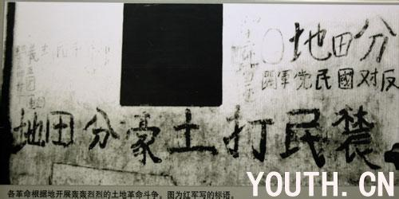
没收封建阶级的土地归农民所有

Slide 64
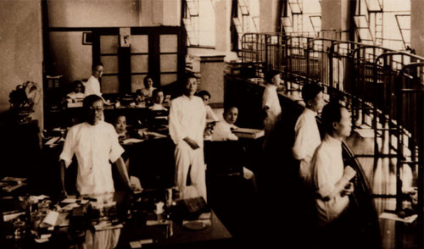
没收官僚垄断资本归国家所有

Slide 65
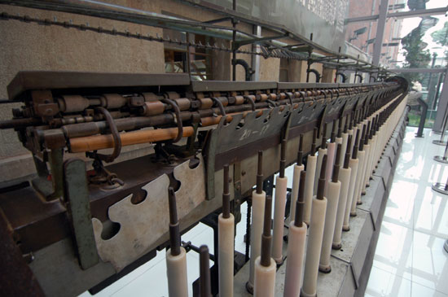
保护民族工商业
民族工商业博物馆

Slide 66
2、新民主主义国民经济的指导方针
发展生产、繁荣经济
公私兼顾、劳资两利

Slide 67
（三）新民主主义的文化纲领
新民主主义的文化就是“无产阶级领导的人民大众的反帝反封建的文化”，即无产阶级领导的民族的科学的大众的文化。
民族性：强调文化的民族风格、民族形式。
科学性：强调科学的内容，即反对封建迷信，主张实事求是、客观真理和实践的一致性。
大众性：即是民主的文化。强调是文化的服务对象和文化的创造者是人民群众。大众的方向。

Slide 68
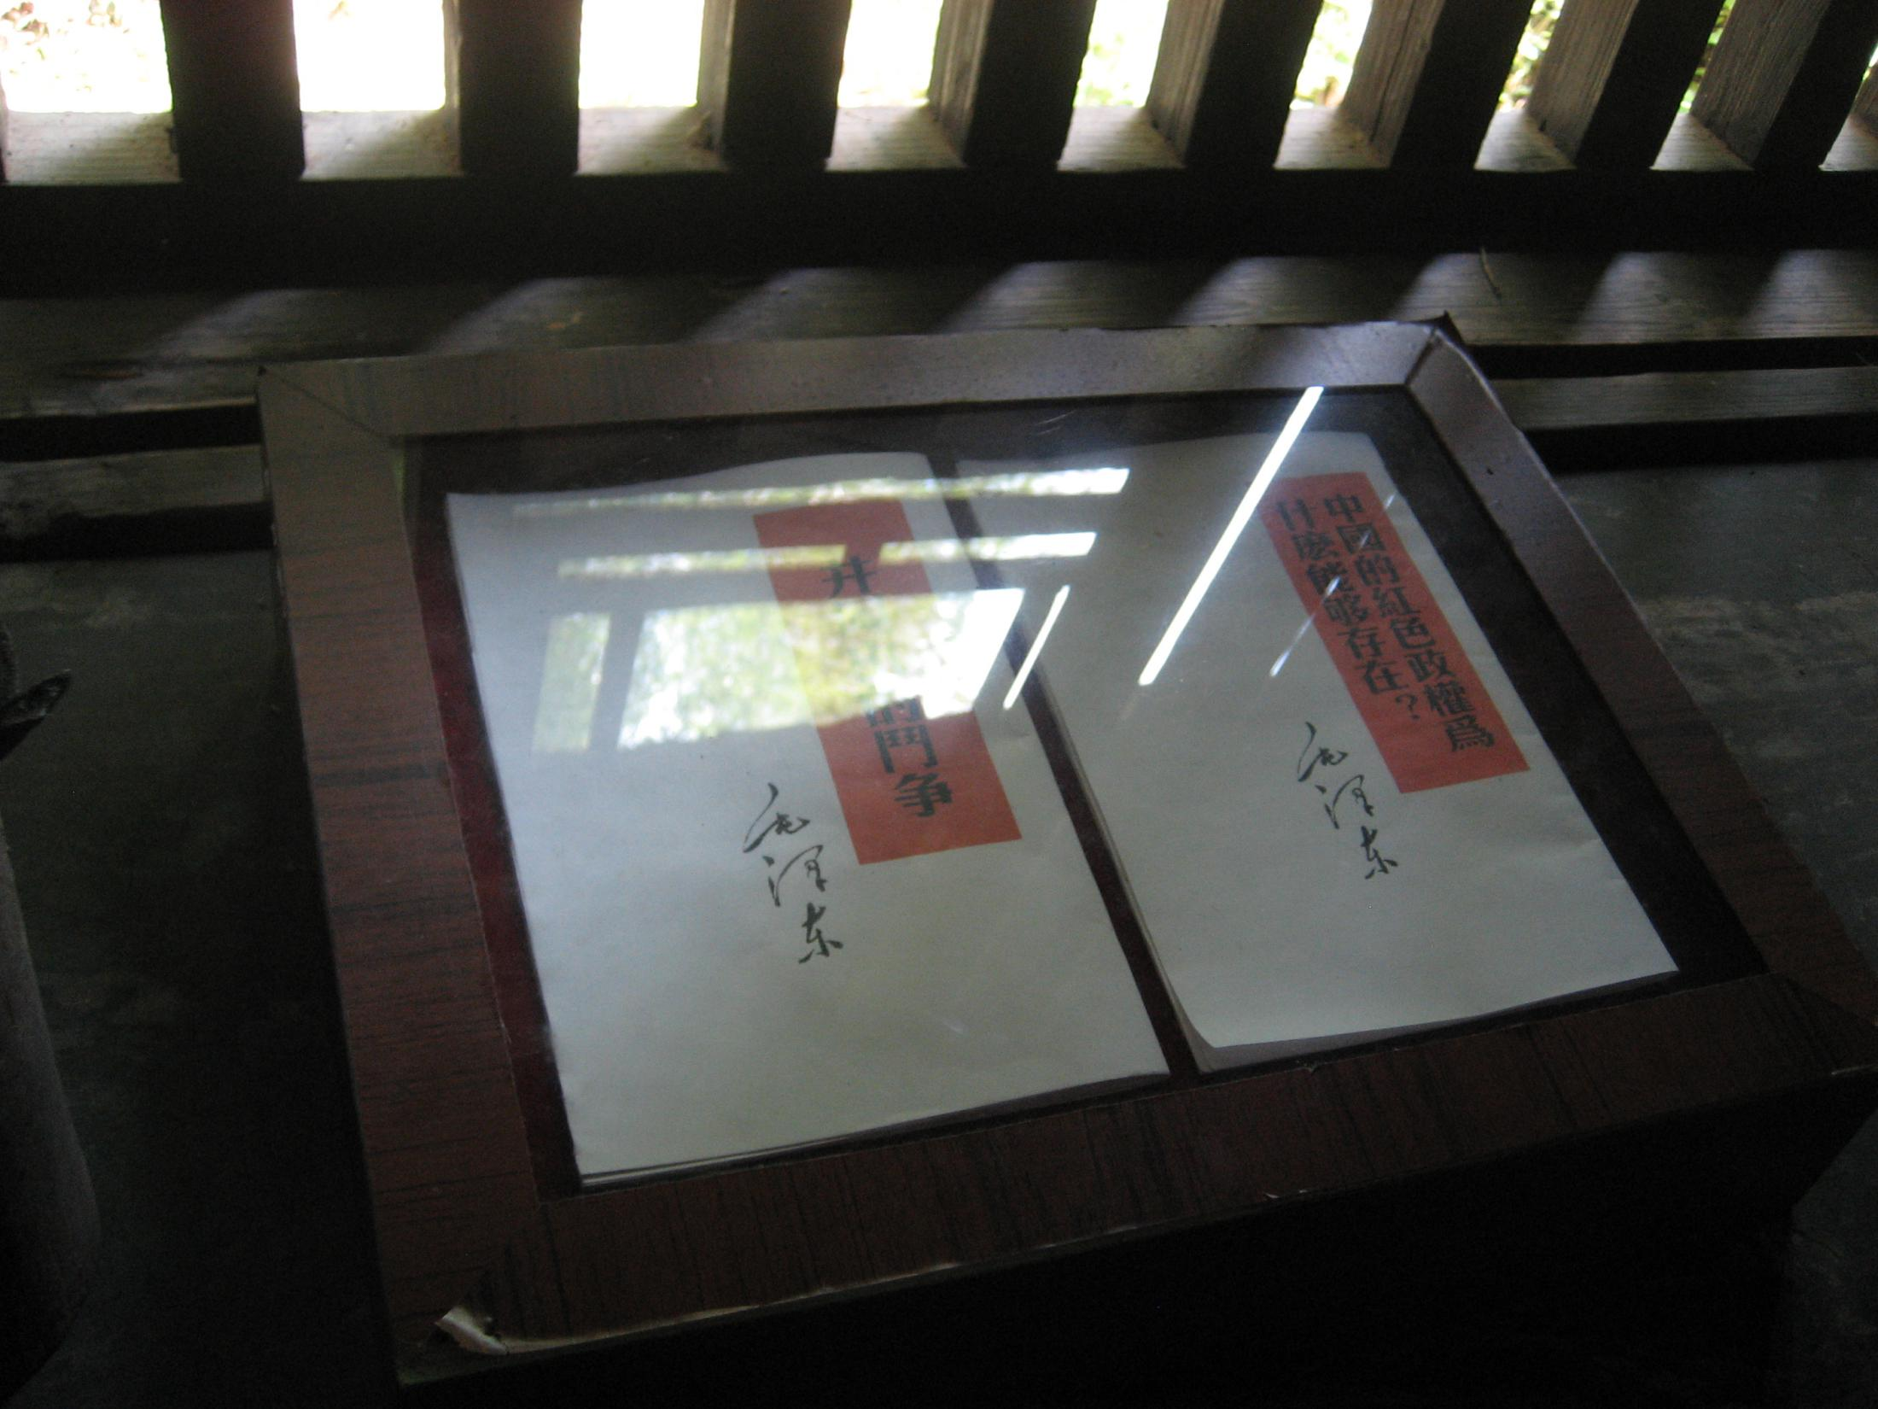
专题三 新民主主义革命的道路

Slide 69
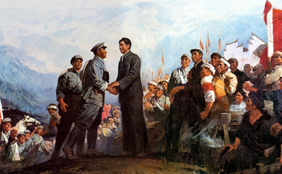
一、新民主主义革命道路的提出
旗帜决定方向，道路决定命运。

Slide 70
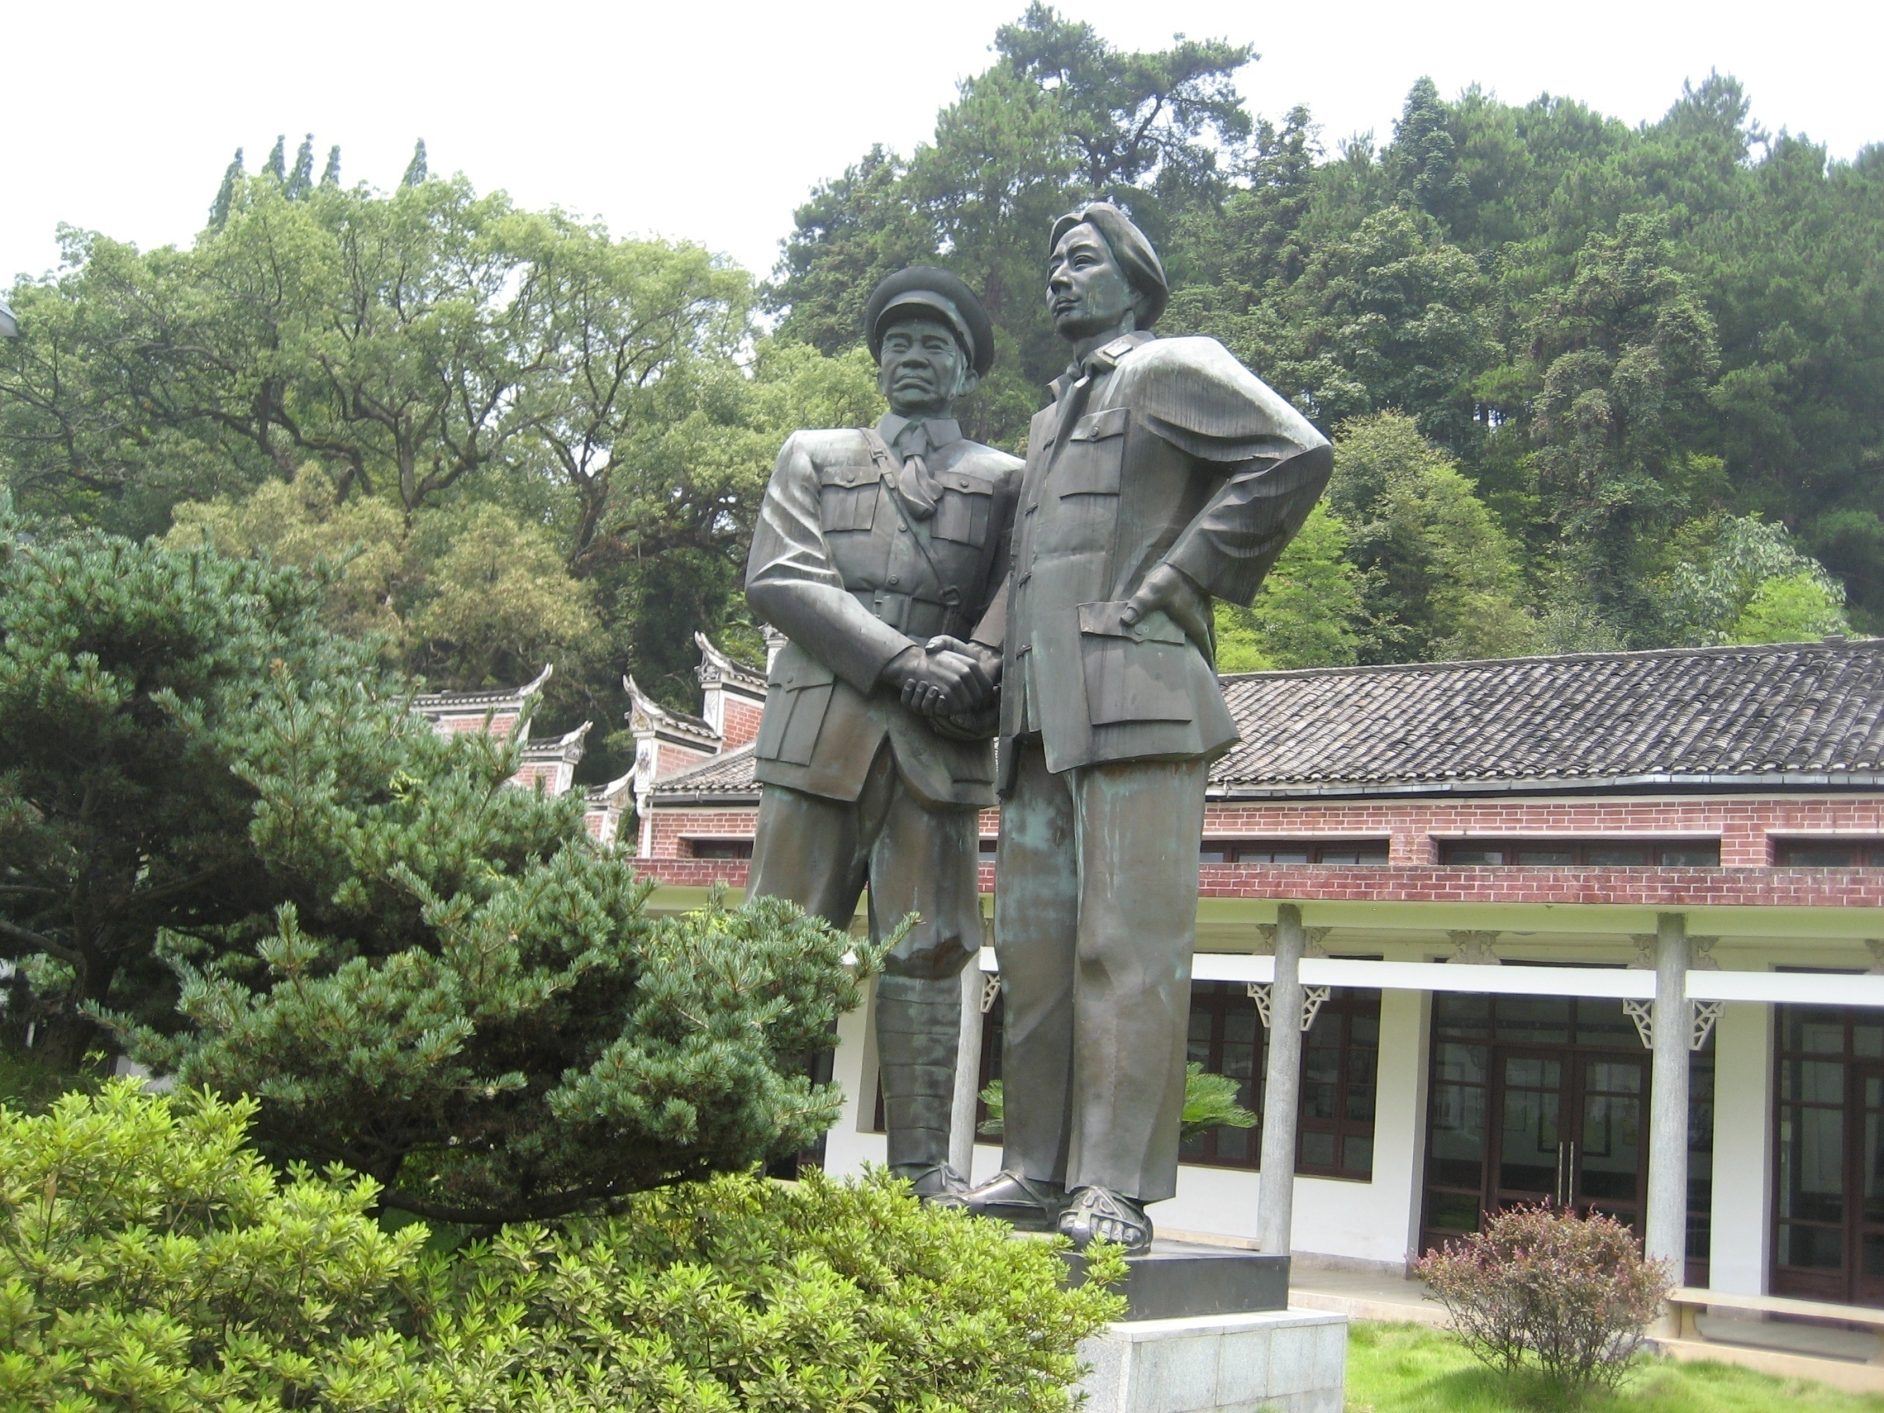

Slide 71
（一）农村包围城市革命道路理论的提出过程
1928-1930年
长征到陕北后
六届六中全会
初步提出
进一步丰富
确立
《中国的红色政权为什么能够存在》
《井冈山的斗争》
《星星之火可以燎原》
《中国革命战争的战略问题》
《战争和战略问题》
明确先占乡村，后取城市，最后夺取全国胜利的革命道路
工农武装割据思想
丰富了农村包围城市的整体战略思想

Slide 72
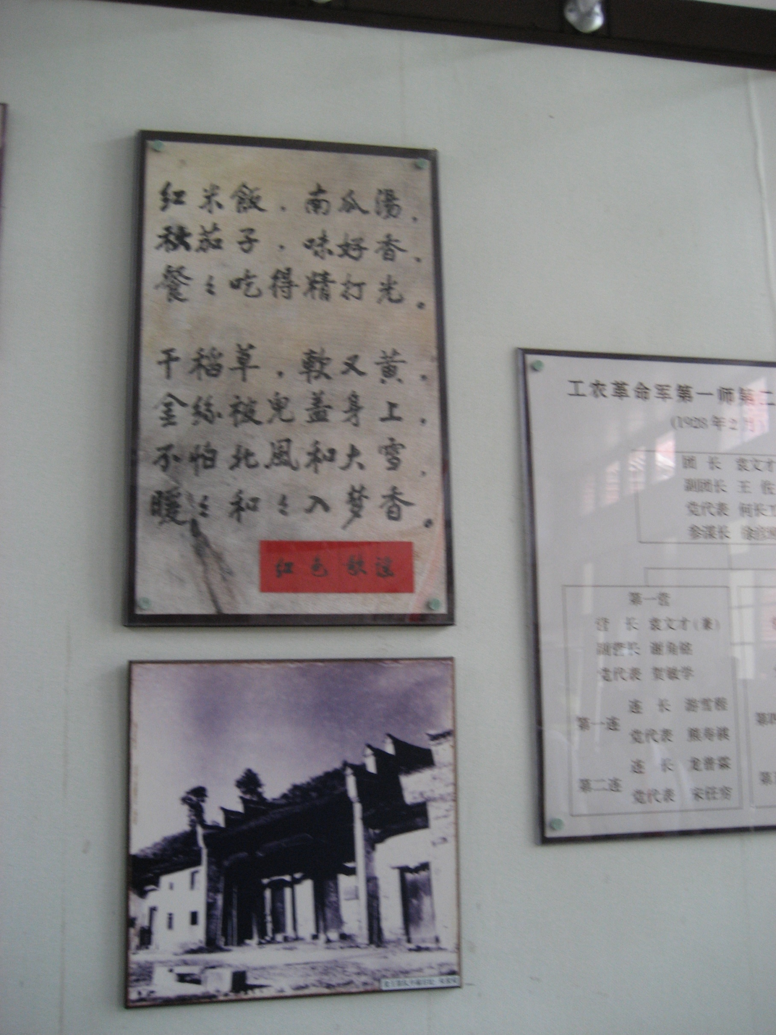

Slide 73


Slide 74


Slide 75
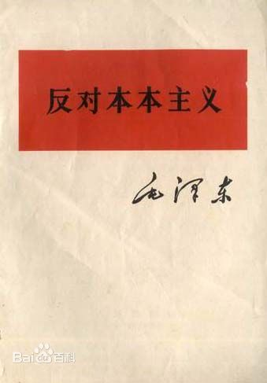
马克思主义的“本本”是要学习的，但是必须同我国的实际情况相结合。
我们需要“本本”，但是一定要纠正脱离实际情况的本本主义。
共产党的正确而不动摇的斗争策略，决不是少数人坐在房子里能够产生的

Slide 76
毛泽东又相继发表了论新阶段》、《<共产党人>发刊词》、《中国革命与中国共产党》等理论著作，进一步丰实和完善了以乡村为中心，走农村包围城市、武装夺取政权道路思想，系统地阑述了走这条革命新道路的必要性。

Slide 77

如果革命的队伍要准备积蓄和锻炼自己的力量，并避免在力量不够的时候和强大的敌人作决定胜负的战斗，那就必须把落后的农村造成先进的巩固的根据地，造成军事上、政治上、经济上、文化上的伟大的革命阵地，借以反对利用城市进攻农村区域的凶恶敌人，借以在长期战斗中逐步地争取革命的全部胜利。
在这种革命根据地上进行的长期的革命斗争，主要的是在中国共产党领导之下的农民游击战争

Slide 78
（二）农村包围城市革命道路的必然性
１、走农村包围城市道路的必要性
中国革命所处的时代特点和具体国情决定
第一， 半殖民地半封建社会的性质决定中国革命的基本方式只能是武装斗争。
第二，近代中国农民占人口的绝大多数，农民是无产阶级可靠的同盟军。
第三，大革命失败后的形势及敌我力量的对比。

Slide 79
（二）农村包围城市革命道路理论的必然性
２、走农村包围城市道路的现实可能性
第一，中国是一个多帝国主义间接统治的经济落后的半殖民地大国，政治经济发展不平衡
中国革命所处的时代特点和特殊国情决定
第二，良好的群众基础
客观条件
第三，中国革命的形势继续向前发展
第四，相当力量的正式红军的存在
主观条件
第五，共产党组织的坚强有力和它的政策的不错误。

Slide 80
（三）农村包围城市武装夺取政权道路的内容
必须正确处理土地革命、武装斗争、根据地建设三者之间的关系
“工农武装割据”
土地革命是中国民主革命的中心内容，也是武装斗争和根据地建设的基础。
农村革命根据地是中国民主革命的战略基地，是进行武装斗争和实行土地革命的依托。
武装斗争是中国革命的主要形式，也是土地革命和根据地建设的有力保障。

Slide 81
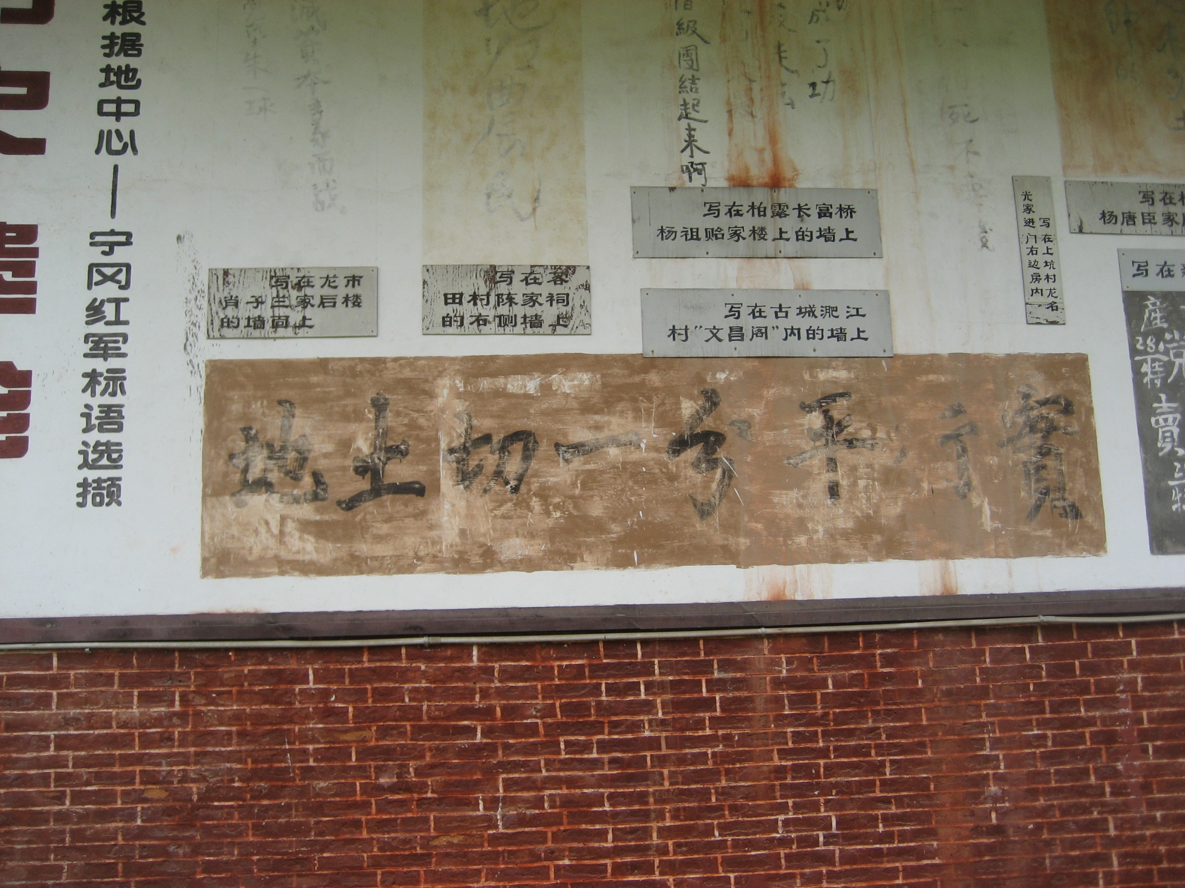

Slide 82
（四）走农村包围城市、武装夺取政权道路的意义
1、中国革命新道路的理论，反映了半殖民地半封建社会民主革命发展的客观规律，为中国革命指明了正确方向。
2、中国革命新道路的理论，是党运用马克思列宁主义的立场、观点和方法，分析、研究和解决中国革命具体问题的光辉典范，对于推进马克思主义中国化有重要的方法论意义。

Slide 83


专题四 新民主主义革命的基本经验

Slide 84
统一战线，武装斗争，党的建设，是中国共产党在中国革命中战胜敌人的三大法宝，三个主要的法宝。
党的建设——党是革命的领导主体
武装斗争——中国革命的主要形式
统一战线——中国革命的重要方针
——毛泽东·《〈共产党人〉发刊词》
“一个有马克思列宁主义的理论武装的，采取自我批评方法的，联系人民群众的党。一个有这样的党领导的军队。一个有这样的党领导的各阶级各革命派别的统一战线。这三件是我们战胜敌人的主要武器。”
——毛泽东·《论人民民主专政》

Slide 85
（一）统一战线
统一战线是无产阶级政党为反对当前的主要敌人，同一切可能联合的阶级、阶层、政党和集团在一定的目标下结成的广泛的政治联盟。

Slide 86
1、建立革命统一战线的必要性：
第一，统一战线是无产阶级政党的基本策略。

Slide 87
第二，中国半殖民地半封建社会的国情决定。
（1）中国社会阶级状况：两头小、中间大的社会。
无产阶级人数少。
（2）中国革命的长期性、残酷性和发展的不平衡性决定。

Slide 88
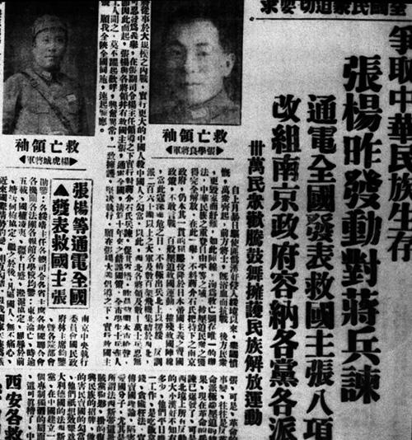
2、建立革命统一战线的现实可能性：
半殖民地半封建的中国社会，是近代世界矛盾的焦点，多种矛盾交织在一起，客观上为无产阶级政党利用这些矛盾建立统一战线提供了可能。

Slide 89
新民主主义革命时期的统一战线
国民革命时期的国民革命联合战线
土地革命前中期的工农民主统一战线
抗日战争时期的抗日民族统一战线
解放战争时期的人民民主统一战线

Slide 90
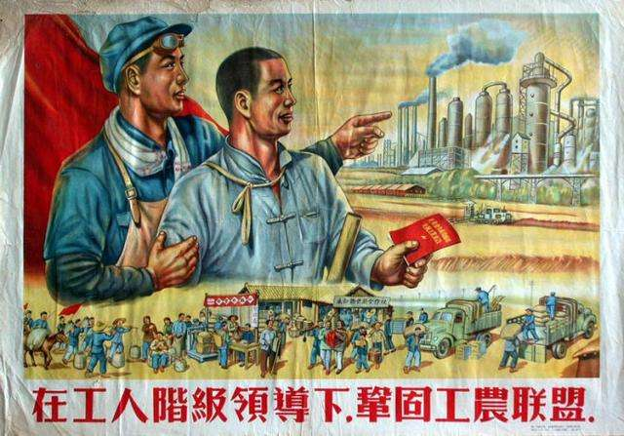
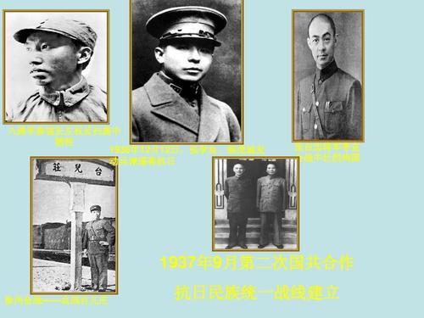
3、统一战线的主要经验
统一战线中的两个联盟
劳动者之间的联盟（工农联盟
劳动者和非劳动者之间的联盟（工农联盟和资产阶级之间的联盟）。

Slide 91
正确两个联盟之间的关系：
第一个联盟是统一战线的基础，只有巩固工农联盟，争取农民、知识分子和其他劳动人民，才能实现对统一战线的领导权。
只有建立第二个联盟，联合一切可以联合的力量，壮大自己，无产阶级及其政党才能掌握中国革命的全部领导权，中国革命胜利才有保障。

Slide 92
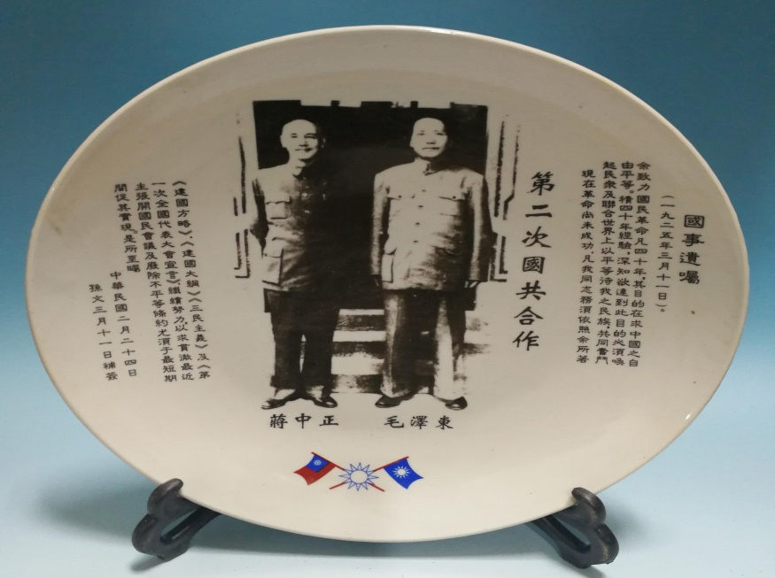
统一战线的主要经验
第一，要建立巩固的工农联盟。
第二，正确对待民族资产阶级
对资产阶级实行又联合又斗争的政策，以斗争求团结。斗争是手段，团结是目的。

Slide 93
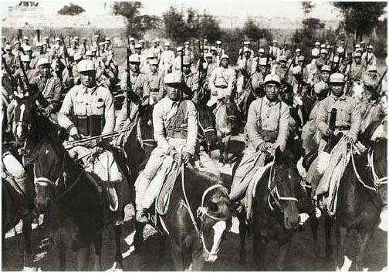
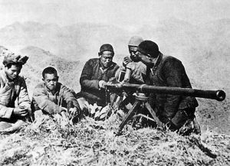
第三，在统一战线中必须采取正确的策略方针。
发展进步势力
争取中间势力
孤立顽固势力
与顽固派斗争的三原则：
有理、有利、有节

Slide 94
第四，必须坚持无产阶级及其政党在统一战线中的独立自主的原则，保持党在思想上、政治上、组织上的独立性。

Slide 95
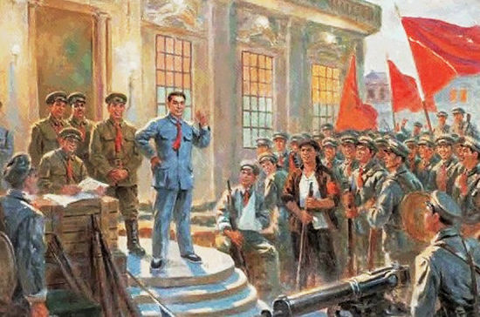
（二）武装斗争
长期的武装斗争是中国革命进程的一个基本特点，是中国革命的一个主要法宝。

Slide 96
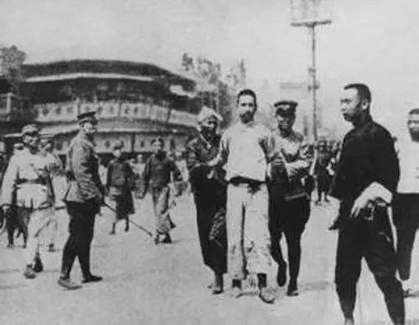
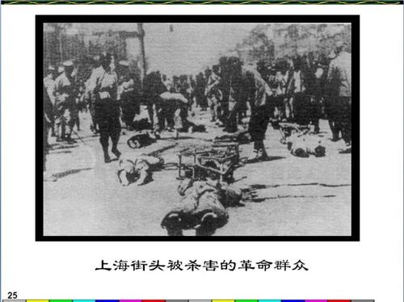
1、中国革命必须以武装斗争为主要形式的原因
第一，半殖民地半封建的中国社会的基本国情决定

Slide 97
第二，中国革命的敌人异常强大，也是异常凶残的，这就决定了中国革命必须以武装的革命反对武装的反革命。
第三，敌我力量对比、各帝国主义之间和国内各派军阀之间的矛盾，国内反动统治集团之间的矛盾，以及中国政治经济发展的不平衡的状态，规定了中国革命的武装斗争将不可避免地要经历一个长期而曲折的过程。

Slide 98


Slide 99
须知政权是由枪杆子中取得的。
以长期的武装斗争为主要形式，并不是说可以放弃其他的斗争形式。

Slide 100
2、开展武装斗争、建设人民军队的经验
建军原则
宗旨
任务
战略战术原则

Slide 101

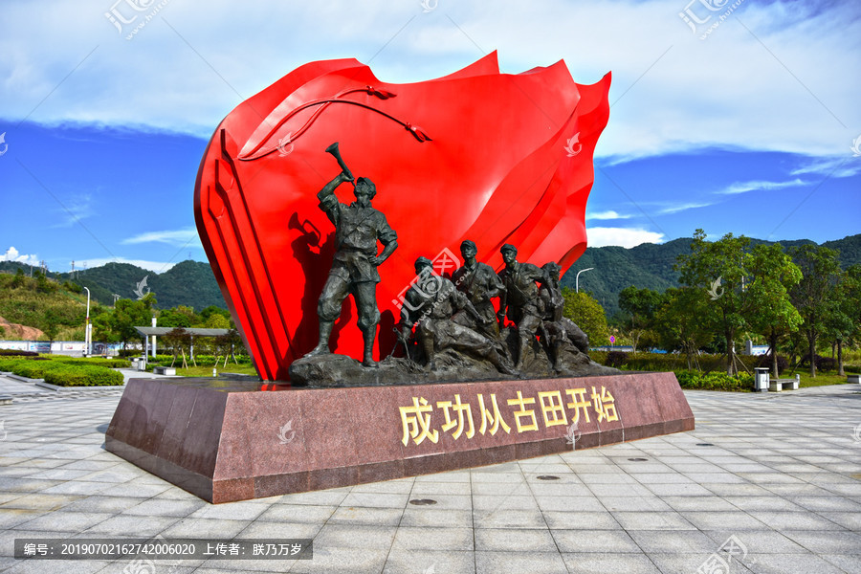
2、开展武装斗争、建设人民军队的经验
建军原则
第一，坚持党对军队的绝对领导——根本原则

Slide 102


Slide 103
第二，人民军队必须以“全心全意地为人民服务”为宗旨。———新型人民军队的基本前提
宗旨
第三，人民军队是一个执行革命的政治任务的武装集团，必须忠实地为无产阶级政党的纲领路线服务。
任务

Slide 104

人民军队的三大任务是：
第一，打仗消灭敌人；战斗队
第二，打土豪筹款子；生产队
第三，宣传群众、组织群众。工作队
今天人民军队有哪些任务？

Slide 105
在战争的全局上，坚持积极防御的战略思想。为贯彻这一战略方针，要在战略防御中实行进攻战、战略持久战中的速决战、战略内线作战中的外线作战等策略原则。
以游击战、运动战为主要作战形式，游击战、运动战和阵地战是中国革命战争的三种基本形式，不同阶段侧重点不同。
战略战术原则
以集中优势兵力歼灭敌人的有生力量为主要目标，适时实行战略转变。
集中优势便利集中优势兵力，各个歼灭敌人

Slide 106
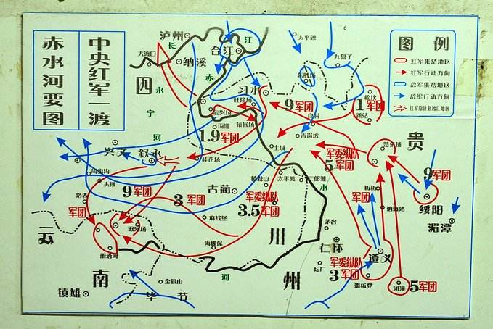

Slide 107
（三）党的建设
党的建设是一项伟大的工程
1、 中国共产党的性质
中国共产党是中国工人阶级的先锋队，同时又是全民族的先锋队。
中共十六大通过的新修订的《中国共产党章程》明确指出：“中国共产党是中国工人阶级的先锋队，同时是中国人民和中华民族的先锋队。”

Slide 108
中国共产党是中国工人阶级的先锋队，代表了工人阶级的利益和意志。
中国共产党同时是中国人民和中华民族的先锋队，代表了中国人民和中华民族的整体利益和根本利益。
思考：十八大以来开展了哪些党建行动？

Slide 109
2、加强党的建设的必要性
半殖民地半封建社会的中国，中国共产党的成分及所处的战争环境，容易使党产生各种不正之风。
土地革命战争时期，党的组成主要是大量农民和小资产阶级知识分子
抗日战争时期，农民知识分子（青年学生）和军人

Slide 111
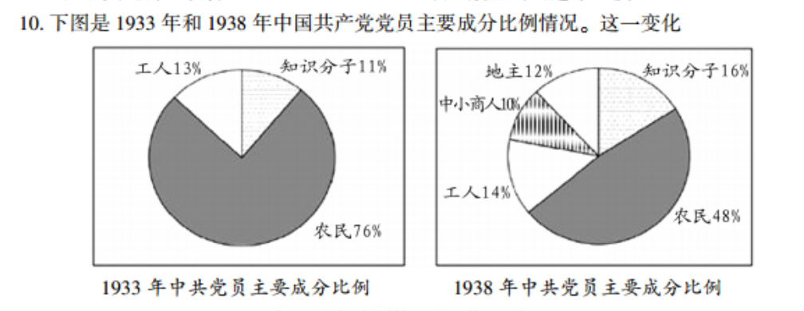

Slide 112
中国共产党第五次至第八次全国代表大会召开时全党党员人数及成分构成
 | 时间 | 党员总数 | 工人 | 农民 | 知识分子 | 军人 | 中小商人 | 其他
第五次 | 1927、5 | 5.79万 | 50.8% | 18.7% | 19.1% | 3.1% | 0.5% | 7.8%
第六次 | 1928、6 | 不详 | 10% | 76% | 不详 | 不详 | 不详 | 不详
第七次 | 1945、4 | 448.8万 | 2.5% | 59.6% | 职员、学生11.9% | 24% | 不详 | 2%
第八次 | 1956、9 | 1250.4万 | 8.8% | 52.37% | 不详 | 10.72% | 不详 | 不详

Slide 113
3、党的建设的基本经验
第一，必须把思想建设放在首位。
加强党的思想建设，关键要以无产阶级思想克服和改造各种非无产阶级思想。 看一个政党是否先进，是不是工人阶级先锋队，主要应看它的理论和纲领是不是马克思主义的，是不是代表社会发展的正确方向，是不是代表最广大人民的根本利益。

Slide 114
思想建设问题是党的建设中最主要的问题，
它是指以马克思列宁主义——无产阶级的科学思想去教育与改造我们的党员、特别是小资产阶级革命分子的思想问题。用无产阶级思想克服各种非无产阶级思想，从根本上说，是要保证中国共产党的工人阶级先锋队的性质。

Slide 115
要把思想建设放在党的建设的首位，必须做到
第一，必须普遍深入地学习和研究马克思主义理论。
第二，要充分发挥党的思想政治工作的作用。
第三，整风运动是进行马克思主义教育的好形式。
第四，正确处理党内矛盾和党内斗争。

Slide 116
第二，加强党的组织建设，最根本的是要坚持民主集中制的原则。
理论联系实际
第三，加强党的作风建设。
密切联系群众
批评与自我批评相结合

Slide 117
第四，联系党的政治路线加强党的建设，在贯彻执行党的政治纲领和路线中推进党的建设。

Slide 118
统一战线、武装斗争和党的建设三者之间的关系
统一战线和武装斗争是中国革命的两个基本特点，是战胜敌人的两个基本武器。
统一战线是实行武装斗争的统一战线，
武装斗争是统一战线的中心支柱，
党的组织则是掌握统一战线和武装斗争这两个武器以实行对敌冲锋陷阵的英勇战士。

Slide 119
毛泽东对新民主主义革命基本经验的概括
一个有纪律的，有马克思列宁主义的理论武装的，采取自我批评方法的，联系人民群众的党。一个由这样的党领导的军队。一个由这样的党领导的各革命阶级各革命派别的统一战线。这三件是我们战胜敌人的主要武器。这些都是我们区别于前人的。依靠这三件，使我们取得了基本的胜利。

Slide 120

新民主主义革命理论的意义

Slide 121
1、解决了在一个以农民为主体的、落后的半殖民地半封建的东方大国里进行革命的一系列问题，科学地回答了近代中国向何处去的问题，正确地解决了中国革命的发展阶段问题，揭示了中国革命的发展规律，极大地丰富了马克思主义的理论宝库。
2、指导新民主主义革命取得了胜利，建立了中华人民共和国。开创了中国历史的新纪元，为实现国家富强、民族复兴和人民幸福扫清了障碍，为当代中国的进一步发展奠定了根本政治前提。

Slide 122
阅读和观看：
1、课后参考书目
2、《苦难辉煌》
3、文献资料片《旗帜》
作业
1、课后思考题
2、讨论：三大法宝在社会主义革命、建设和改革开放时期的运用

Slide 123
谢谢

